Slide 1
Halkara syýasy gatnaşyklar we Global meseleler. Türkmenistanyň energetika howpsuzlyk syýasaty.
Halkara gatnaşyklary barada düşünje.
Global meseleler we halkara gatnaşyklary.
Türkmenistanyň halkara gatnaşyklaryndaky orny.

Slide 2
Halkara gatnaşyklary barada düşünje.
Gadymy döwürlerde, hususan-da, gul eýeçiligi döwründe häzirki hökümetara guramalaryň, şol sanda şeýle guramalaryň işi hökmünde köptaraplaýyn diplomatiýanyň ilkinji ýönekeý başlangyçlary, ilkinji nusgalaryny görmek bolýar. Hususan-da, Gadymy Gresiýada şäher-döwletler biziň eýýamymyza çenli bolan döwrüň VIII asyrynda döräpdir we olar öz aralarynda birleşmeleri döredipdirler. Şunlukda, şol ýerde ilkinji halkara birleşmeler b.e. öňki VI asyryň başynda döredilipdir. Şol halkara birleşmeleriň arasynda ozaly bilen harby-syýasy we dini-syýasy maksatlary yzarlan birleşmeler agdyklyk edipdir. Mysal üçin, harby-syýasy häsiýeti bolan Lakedemon simmahiýasy, ýagny birleşigi, Peloponnes şäherleriniň we jemgyýetleriniň birleşmesi bolup, ol b.e.ö. VI asyryň ikinji ýarymynda döräpdir. Gadymy Gresiýanyň şäher-döwletleriniň köptaraplaýyn diplomatiýasynyň tejribesinden görnüşi ýaly, simmahiýalarda we amfiktioniýalarda hakykatdan-da häzirki zaman halkara guramalaryna mahsus bolan käbir alamatlar bolupdyr.

Slide 3

Häzirki wagtda dünýäde 236-dan gowrak döwlet bolup, olaryň 193 döwleti BMG-nyň agzasydyr. 200-den gowrak döwlet bolsa Garaşsyz döwletleriň hataryndadyr. Türkmenistan häzirki wagtda 146-sany döwlet bilen diplomatik gatnaşyklary ýola goýdy. 2018-nji ýyla çenli daşary ýurtlaryň 38-sinde Türkmenistanyň diplomatik we konsullyk wekilhanalary bardyr.

Slide 4
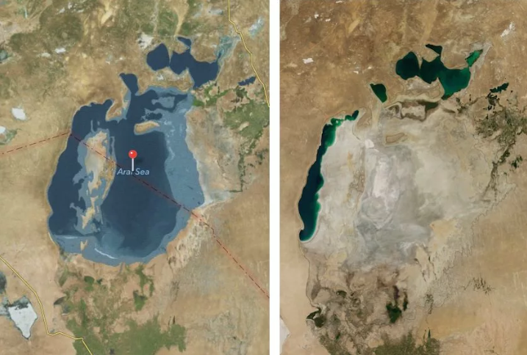
Dünýäniň ekologiki meselesi........!

Slide 5
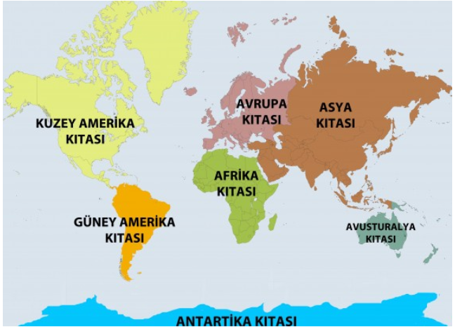
Dünýäde agyz suwyň azalmagy.....!

Slide 6
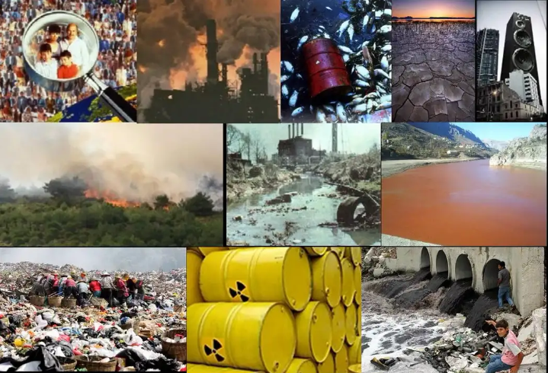
Azon gatlagynyň deşilmegi we ýuwkalmagy.....!

Slide 7
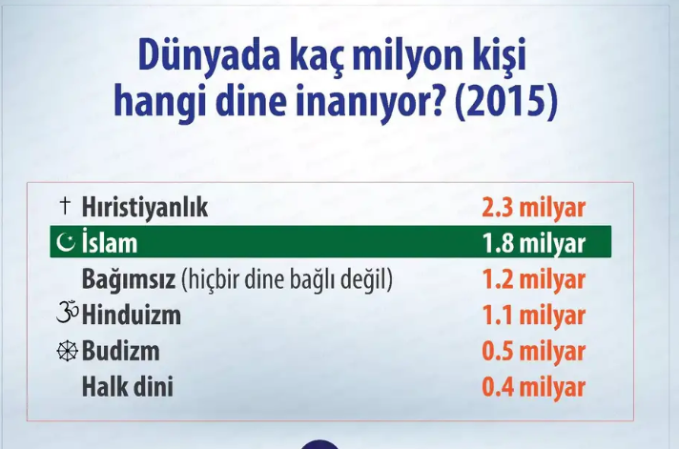

Slide 8

Energetika howpsuzlygy düşünjesi we onuň derwaýyslygy
Jemgyýetiň howpsuzlygynyň esasy obýekti;
Ykdysady howpsuzlyk: durmuş, syýasy, goranmak, ekologiki we beýleki howpsuzlyklar bilen bilelikde ýurduň milli howpsuzlygyny emele getirýär;
Käbir kesgitlemeler:
Rus alymy S. Žiznin:
- «Dünýä ykdysadyýetiniň ýokary depginli ösüşini we energiýa gorlarynynyň yzygiderli geriminiň giňelmegi (diwersifikasiýasyny) nazarda tutmak bilen, dünýäniň hojalyk aragatnaşyklarynyň uzakmöhletleýin we durnukly ösüşini üpjün etmäge ukyply energiýa serişdeleriniň dürli görnüşleriniň utgaşykly we ýeterlikli bolmagydyr.»

Slide 9
Energetika howpsuzlygy düşünjesi we onuň derwaýyslygy
Dünýäniň energetika maslahaty:
-«Häzirki ykdysady şertlerde energiýanyň gerek bolan mukdarda we hilde bize elýeterli boljagyna ynamlylyk»
1985-nji ýylda HEA tarapyndan çap edilen «Tehnologiýalar gurşawyndaky energiýa syýasaty» Maksatnamasynda:
-«Energetika howpsuzlygy elýeterli nyrhda energiýany özüne barabar ýetirmeklik»
Ýewropa komissiýasy:
- «Energetikanyň howpsuz esasy energiýa zerurlyklarynyň maksadalaýyk ykdysady usullar bilen özleşdirilýän, öz içerki baýlyklaryňy barabar ulanmagy ýa-da strategiki ätiýaçlyk hökmünde peýdalanmagy, şonuň ýaly-da gerekli ýagdaýlarda strategik ätiýaçlyk bilen üsti ýetirilýän elýeterli daşky çeşmeleriň hasabyna doldurmak»

Slide 10
Energetika howpsuzlygy düşünjesi we onuň derwaýyslygy
Energetika howpsuzlygy meselesiniň derwaýyslygy:
-Uglewodorod serişdeleriniň gorlarynyň ýagdaýy;
Syýasy (gyzgyn nokatlar, howpsuzlyk) we ykdysady (üstaşyr geçirmek we ş.m.) sebäpler;
-Senagatlaşma;
-Maýa goýumy özleşdirmek;
-Ekologiýa we daşky gurşaw.
Käbir salgylanmalar we bellikler:

